Slide 1
Gestion du patrimoine culturel
L3, UE2, Option, S1

Slide 2
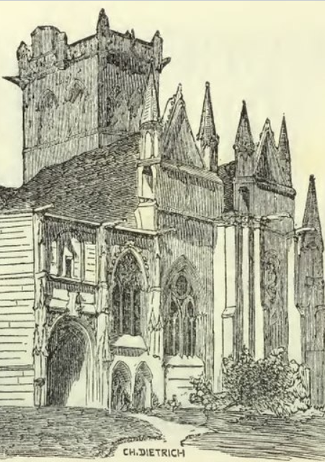
séance 7 –
Le moment romantique (2)
1- Des fouilles aux musées : l’âge d’or des Antiquaires
2 –Les Antiquaires et le musée de Picardie
3 -Débat : Quel rôle pour les associations de sauvegarde du patrimoine aujourd’hui ?

Slide 3
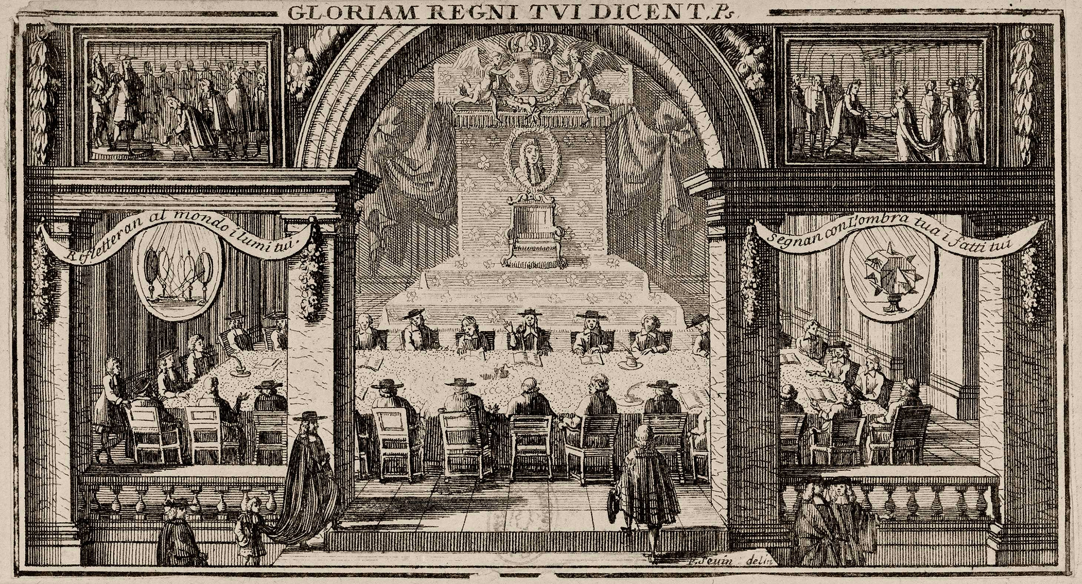
1- Des fouilles aux musées : l’âge d’or des Antiquaires
Les « Académies »
« la classe culturelle, entendons le groupe des privilégiés de la lecture et de la discussion, en bref ceux qui constituent à la fois une opinion et un public » (Daniel Roche)

Slide 4
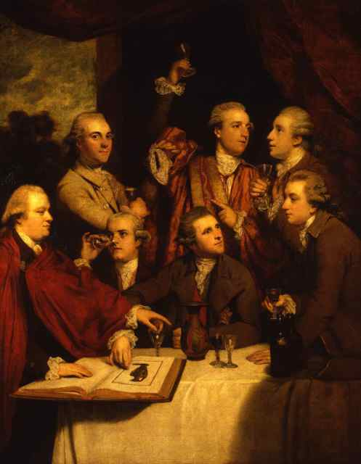
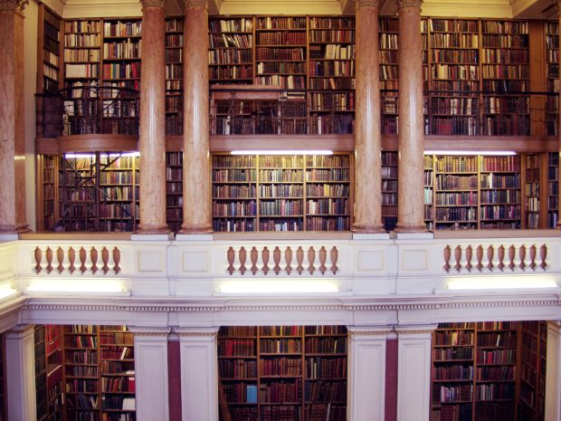
Le modèle anglais : les « clubs »
The Society of Antiquaries of London, 1707 Les Dilettanti, 1732

Slide 5
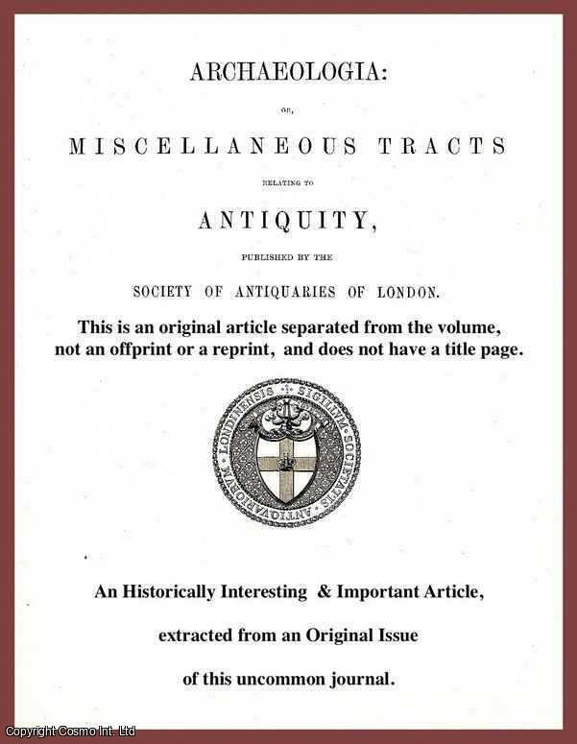

Slide 6

Les sociétés savantes
Société dite philotechnique, entomologique, asiatique, numismatique, géologique, philanthropique, de linguistique, de statistique et de géographie… ou encore sociétés d’encouragement, de propagation, de perfectionnement et d’émulation
Années 1830
Années 1860
Années 1875-85

Slide 7
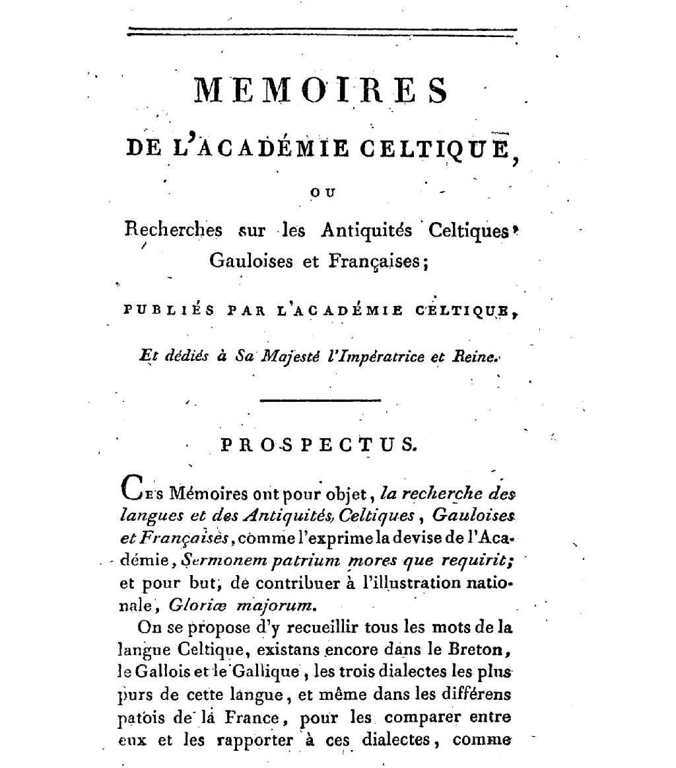
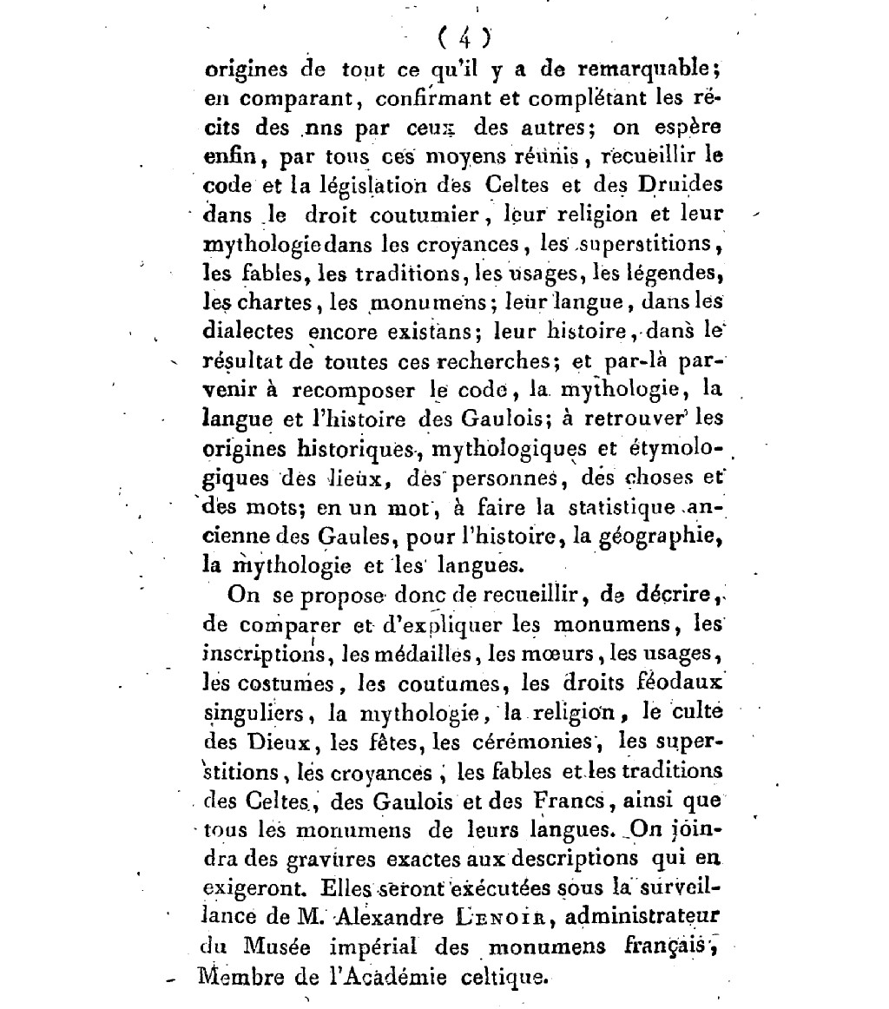


Slide 8
« Le double but que se propose l’Académie est aussi important, aussi utile que bien déterminé ; c’est la recherche de la langue et des antiquités celtiques (...). Ainsi notre but doit être, 1°. De retrouver la langue celtique dans les auteurs et les monumens anciens ; dans les deux dialectes de cette langue qui existe encore, le breton et le gallois, et même dans tous les dialectes populaires, les patois et jargons de l’empire français, ainsi que les origines des langues et des noms de lieux, de monumens et d’usages qui en dérivent, de donner des dictionnaires et des grammaires de tous ces dialectes, qu’il faut se hâter d’inventorier avant leur destruction totale ; 2°. De recueillir, d’écrire, comparer et expliquer toutes les antiquités, tous les monumens, tous les usages, toutes les traditions ; en un mot, de faire la statistique antique des Gaules, et d’expliquer les temps anciens par les temps modernes ».
(“Discours d’ouverture. Sur l’établissement de l’Académie Celtique, les objets de ses recherches et le plan de ses travaux ; lu à la première assemblée générale de cette Académie ; le 9 germinal an XIII, par le Secrétaire perpétuel” [Eloi Johanneau], Mémoires de l’Académie celtique, tome I, 1807, p. 63-64)

Slide 9
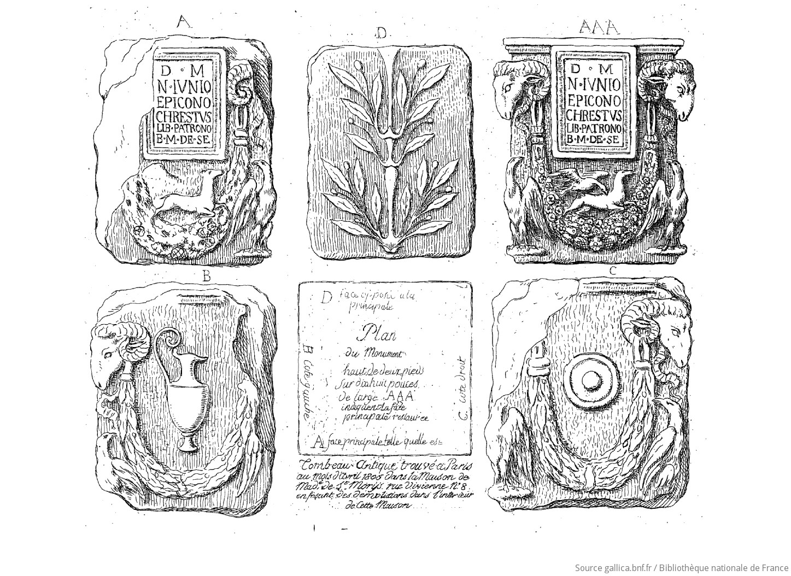

Slide 10
Empire 1810 Min Intérieur Montalivet rapport détaillé richesses monumentales départements
Question
1818 comte Decaze min Int 47 rapports Institut national, Académie des inscriptions et belles lettres
1819 commission des antiquités de la France Académies 1821 conseil général du Calvados 1821 1000F médaille mémoire

Slide 11
Questionnaire de l’Académie celtique (1807) envoyé auprès des « personnes les plus éclairées » de chaque département.
Les questions sont réparties en quatre grandes sections respectivement intitulées :
I. « Questions sur les usages qui résultent des diverses époques ou saisons de l’année ».
II. « Questions sur les usages relatifs aux principales époques de la vie humaine ».
III. « Questions sur les monumens antiques ».
IV. « Questions sur d’autres croyances et superstitions »

Slide 12
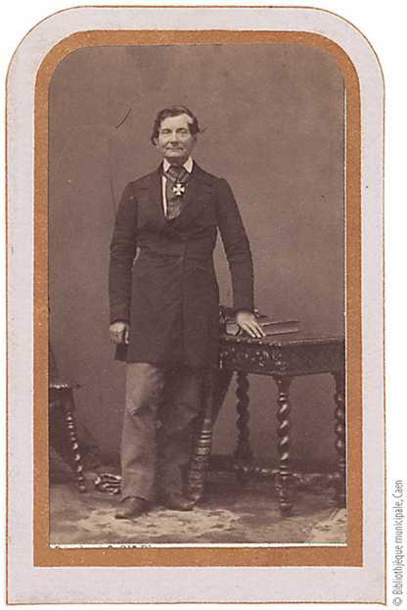
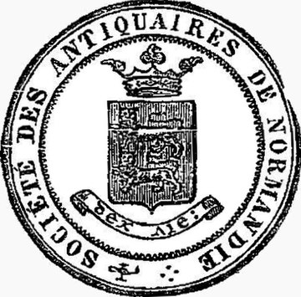
Arcisse de Caumont et la Société des Antiquaires de Normandie (1824)

Slide 13
Arcisse de Caumont
Magneville
Léchaudé d’Anisy direc dépôt de mendicité du Calvados
Gervais De La Rue
Châtelains, érudits, avocats prof libérales
Echelle régionale, régionaliste > Neustrie duché
Inventer les traditions normandes, folklore =
Terence Ranger Eric J Hobsbawn, The Invention of Tradition, 1983

Slide 14
« Origines de la Société des Antiquaires de Normandie - vers la fin de l'année 1823, quelques antiquaires distingués, des cinq départements formés de l'ancienne province de Normandie, désirèrent y établir une Société dont le but fut l'étude de l'archéologie en général mais surtout de l'Histoire du pays et des monuments curieux qu'il renferme abondamment. Après s'être communiqué leurs idées sur ce sujet et avoir mûrement réfléchi aux moyens de fonder une association durable, ils décidèrent que la compagnie porterait le nom de Société des Antiquaires de Normandie. »
première page du registre des procès-verbaux, Archives du Calvados

Slide 15
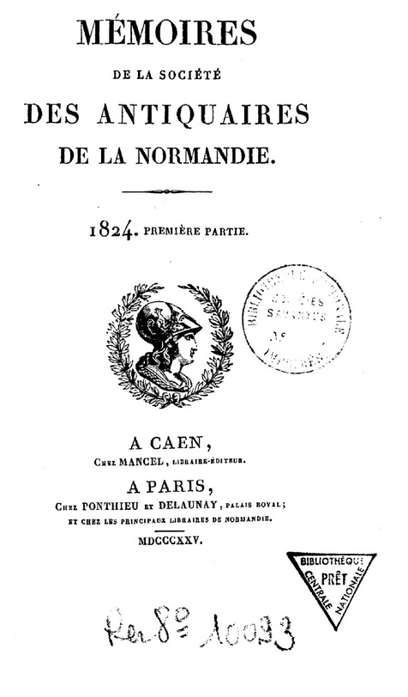
Documentation
Fouilles
Restaurations
Disponible en ligne :
https://gallica.bnf.fr/ark:/12148/bpt6k200040r

Slide 16
Statuts de la société des antiquaires de Picardie, 9 mars 1837
Article 1er. La Société des Antiquaires de Picardie a son siège à Amiens ; elle embrasse dans ses travaux toutes les parties de la France du Nord où l’idiome picard était anciennement usité.
Article 2. La Société recherche, par des soins assidus, tous les monuments de l’art et de l’histoire que l’Antiquité et le Moyen-âge ont laissés dans la Picardie. Elle signale, comme devant attirer particulièrement son attention :
1° Les bibliothèques et les dépôts publics, les archives des villes, communes, châteaux, abbayes, prieurés, hôpitaux et fabriques ; les vieux livres, les chartes, diplômes et anciens manuscrits sur parchemin et sur papier, les actes d’une écriture gothique munis de sceaux en cire ou en plomb ;
2° Les églises, tous les genres de décorations, soit intérieures, soit extérieures, qui les rendent remarquables, les sculptures, boiseries, vitres peintes, anciens tableaux, etc. ;
3° Tous les monuments en pierre, simplement levées ou super­posées, connus sous les noms de pierres aux fées, pierres levées, pierres fichées, cercles druidiques, Mullus, Dolmen, Mein-hir, Peulvan, etc. et auxquels on attribue les dénominations de monuments celtiques ;
4° Toutes les éminences en pierres ou terres rapportées, formant des buttes circulaires aplaties, de 30 à 50 pieds de diamètre environ, et connues sous le nom de mottes, tumuli ou tombelles ; toutes les bornes milliaires antiques, les colonnes, fondations, pierres sépulcrales, sur lesquelles se trouvent des inscriptions ou des sculptures, tous les emplacements où l'on a trouvé des antiquités quelconques ;
5° Tous les anciens camps romains et constructions anciennes, les enceintes ou lignes militaires ; les voies romaines ou chemins perrés, les villages ou mêmes les édifices, ponts ou autres constructions qui se trouvent sur ces routes ou qui n'existent plus ;
6° Les cryptes et les souterrains qui existent en assez grand nombre dans plusieurs parties de la province, ainsi que les objets qui y auront été trouvés, ou les observations qui ont été faites;
7° Les châteaux gothiques encore debout ou en ruines, les anciennes tours, les fragments de murailles qui peuvent offrir quelque singularité par leur construction ou par leur masse ;
8° Enfin les tombeaux, les marbres, les métaux sculptés ou chargés de quelque inscription, les fragments de poterie rouge ou noire, les figurines en bronze ou en ivoire, les statuettes, les anneaux, les archétypes, les armures, les urnes, les vases, les lampes, les ustensiles, les outils, les médailles gauloises ou romaines, les anciennes pièces de monnaie françaises, les ossements humains, les débris d'animaux ou de végétaux exhumés des tourbières, pourvu toutefois que la découverte des objets compris dans le présent paragraphe soit due à des fouilles faites dans les limites de l’ancienne province de Picardie, et qu’ils portent avec eux le certificat de leur origine.

Slide 17
Article 3. La Société a pour objet l’étude et la description de tous les monuments dont il est parlé dans l’article 2, tant sous le rapport de l’art que de leur application à l’histoire du pays.
Article 4. La Société veillera à la conservation des édifices antiques qui ne sont point tombés dans le domaine privé ; et, à cet effet, elle s’entendra avec les architectes des départements, pour que leur réparation ne devienne pas une mutilation.
De concert avec l’autorité, elle prendra des mesures pour le classement et la conservation des bibliothèques et dépôts publics d’archives.
Un musée d’antiquités nationales sera établi à Amiens, siège de la Société ; on y réunira tous les objets d’art et d’histoire, de la nature de ceux énumérés dans l’article 2, qui seront achetés par la Société ou qui lui seront offerts à titre de don.
Elle y réunira pareillement les dessins, cartes et plans qu’elle fera faire ou possédera au même titre que ci-dessus. […]
Article 17. La Société forme sa collection particulière.
La conservation de ses manuscrits et de sa bibliothèque est confiée à son secrétaire perpétuel. »
Source : Registre de la Société des antiquaires de Picardie, 1837 (archives de la société des antiquaires de Picardie, Amiens).

Slide 18
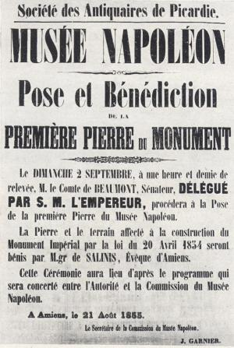

Slide 19
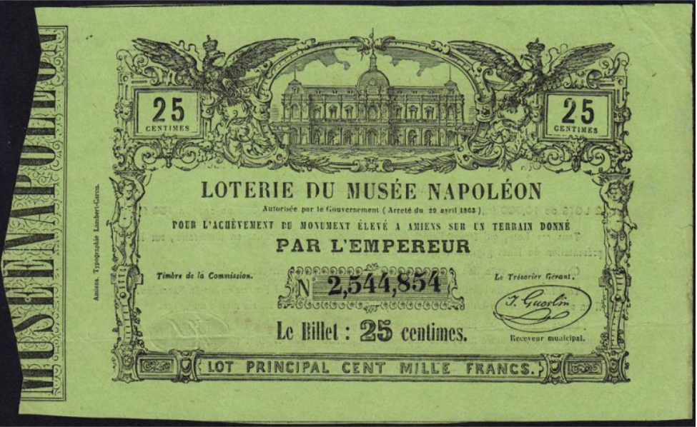

Slide 20
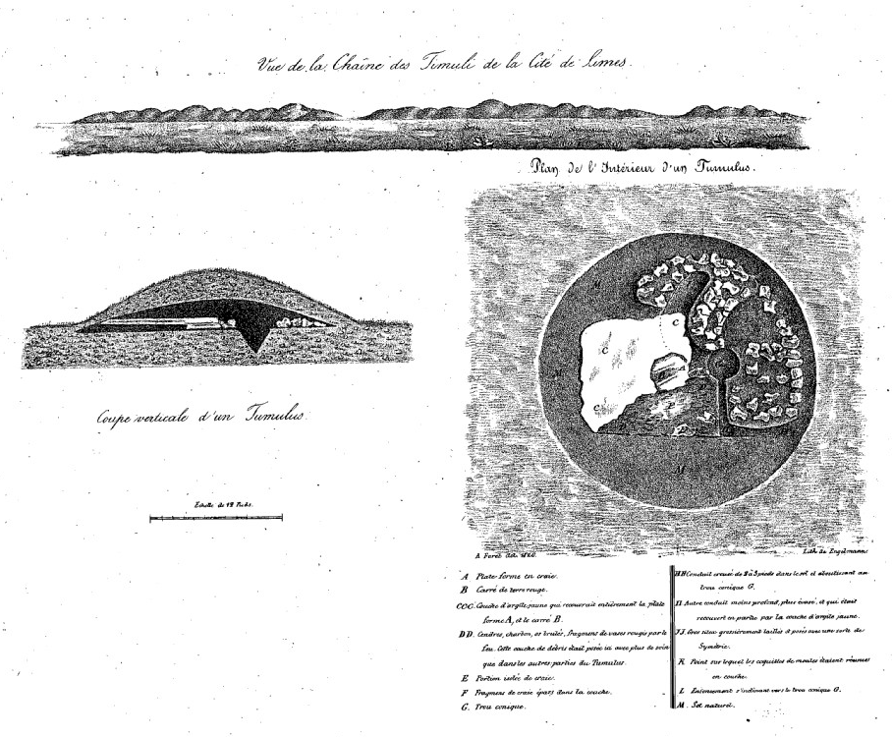

Slide 21
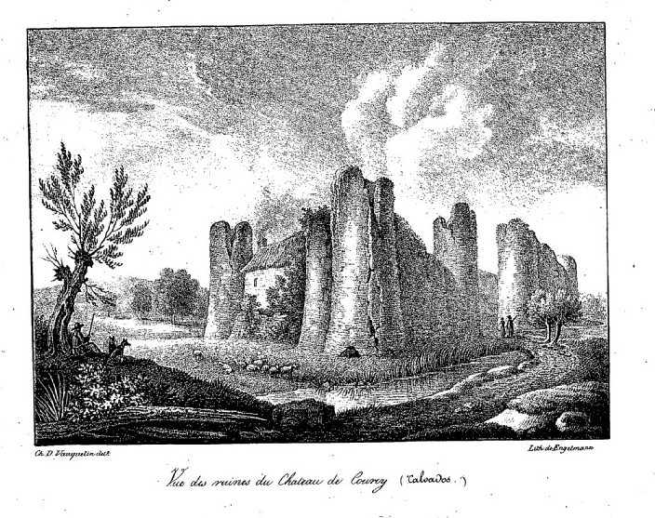

Slide 22
1800 John Frere Suffolk
Géologie, paléontologie = Pléistocène, Holocène =Quaternaire moraines glacières terrasses fluviales

Slide 23
Casimir Picard

Slide 24
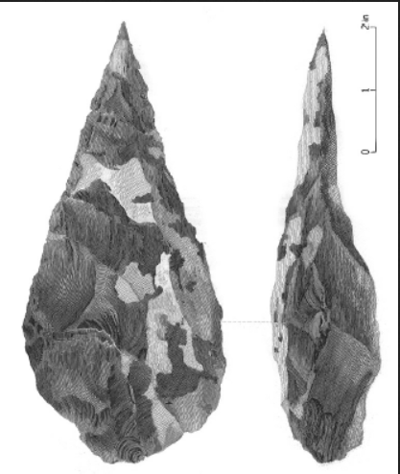
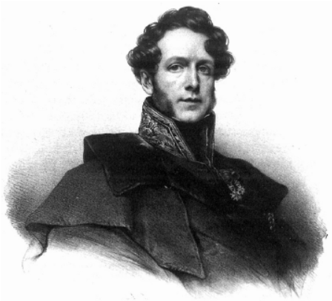
Sociétés savantes et archéologie : l’invention de la préhistoire
Boucher de Perthes, « inventeur de la préhistoire » ?
Biface d’Oxne

Slide 25
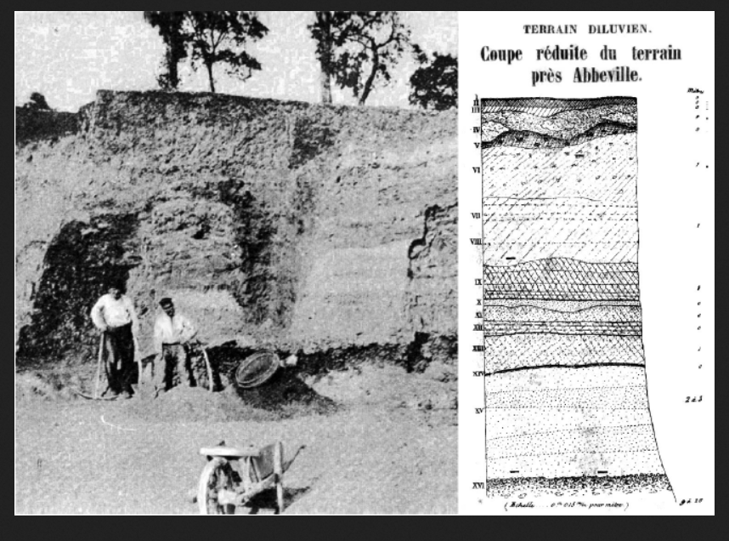
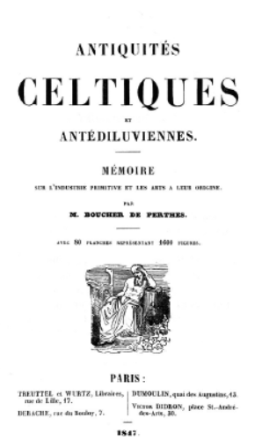

Slide 26
3 -Débat : Quel rôle pour les associations de sauvegarde du patrimoine aujourd’hui ?

Slide 27
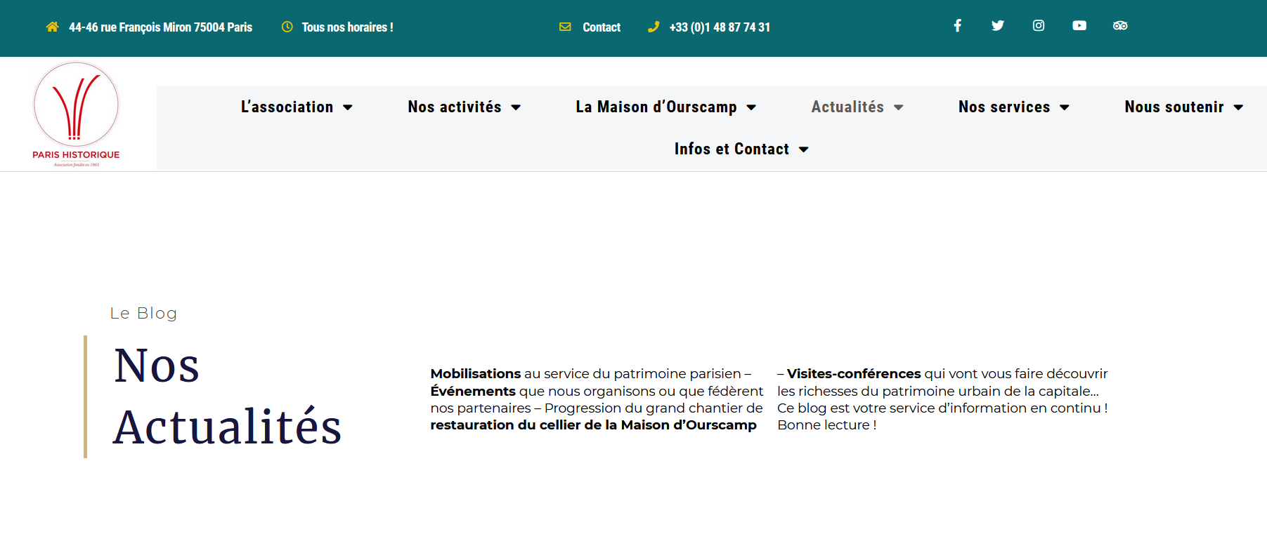

Slide 28
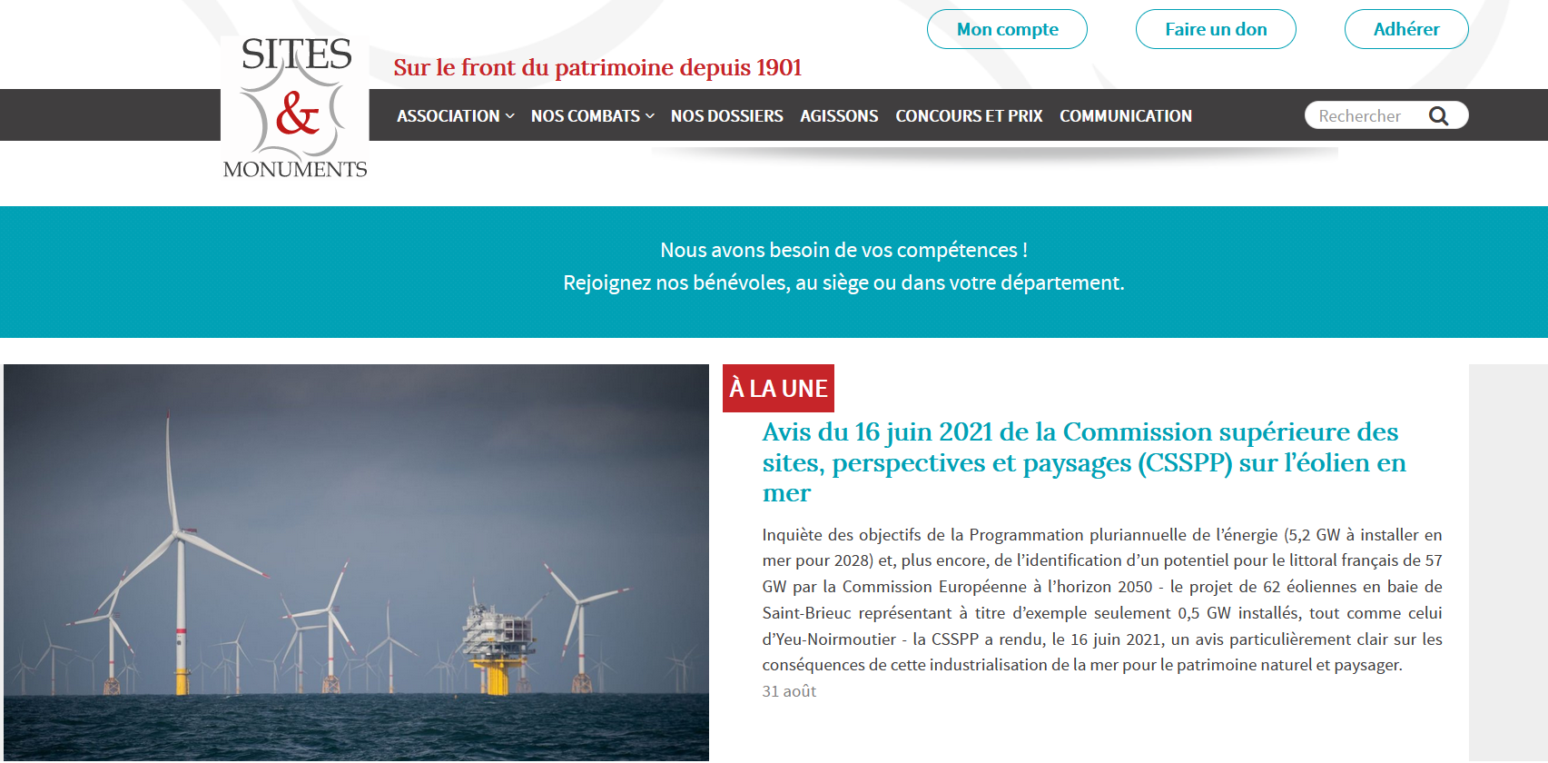

Slide 29
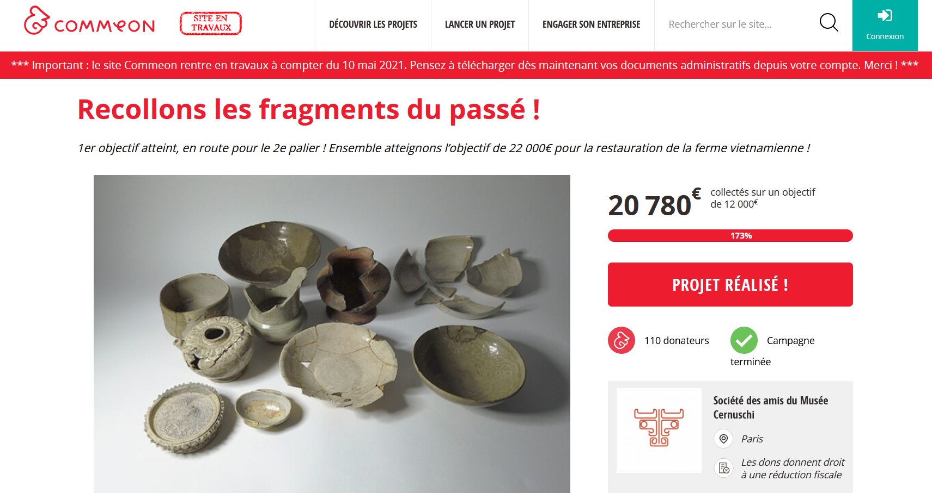

Slide 30
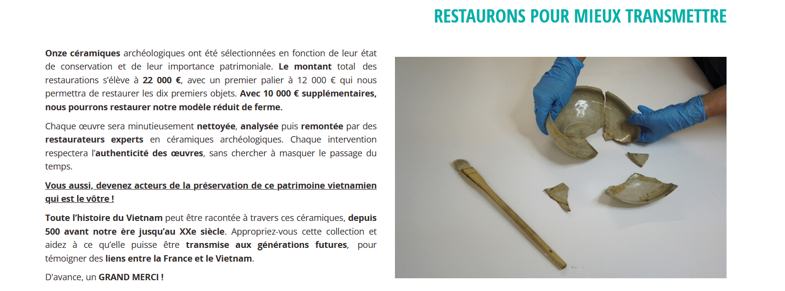

Slide 31
